Slide 1
TIPE de Spé :
Bras robotiques
Erbacher Pierre
Gauthier Kevin
Jacquelin Thibault
Migaud Sylvain
Professeur suiveur : M. Ballouard

Slide 2
Comment organiser la structure d'un bras robotique, le réaliser et le programmer pour le faire évoluer dans un environnement complexe ?

Slide 3
Vue sur le
plan de l’exposé mis dans les cercles

Slide 4
Vue sur le cercle de la premiere partie

Slide 5
Partie de Kevin sur l’industrie

Slide 6
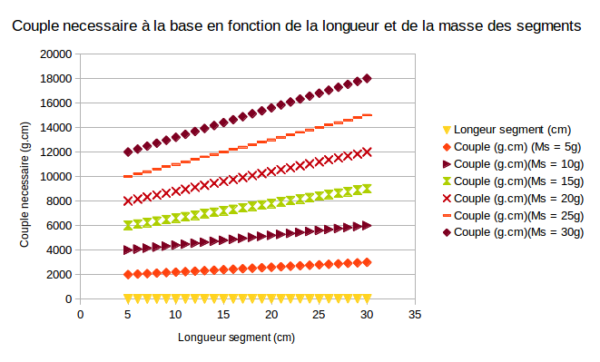
Dimensionnement du bras :
Lien vers la feuille de calcul

Slide 7
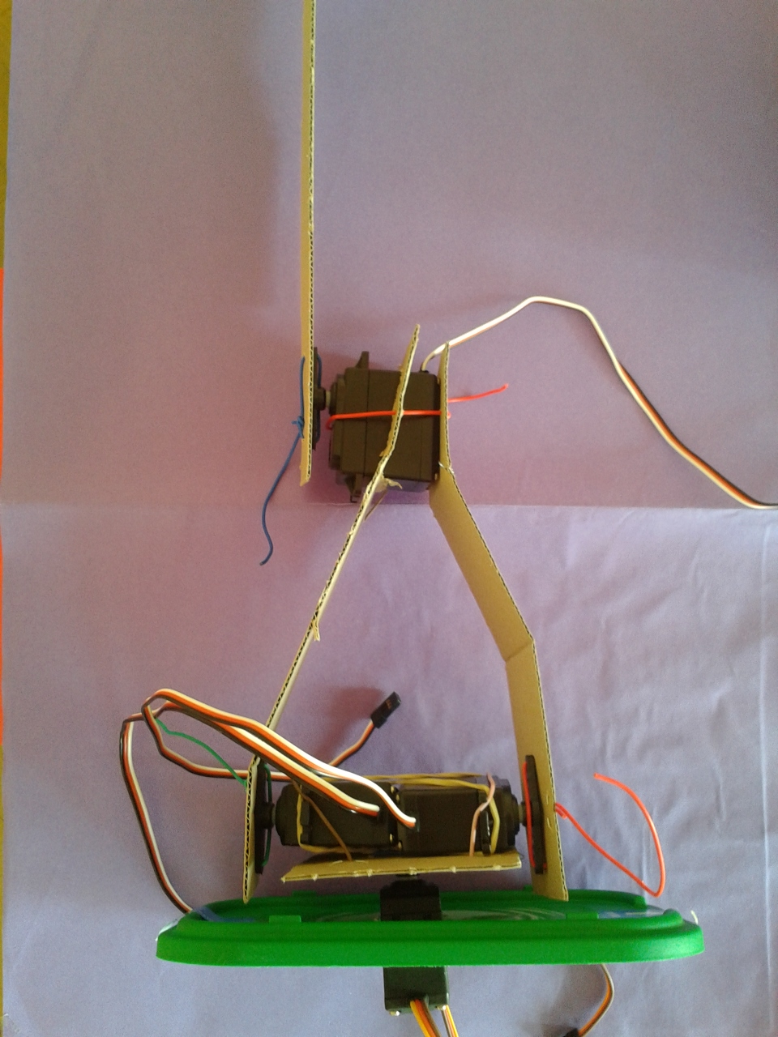
Prototypage

Slide 8
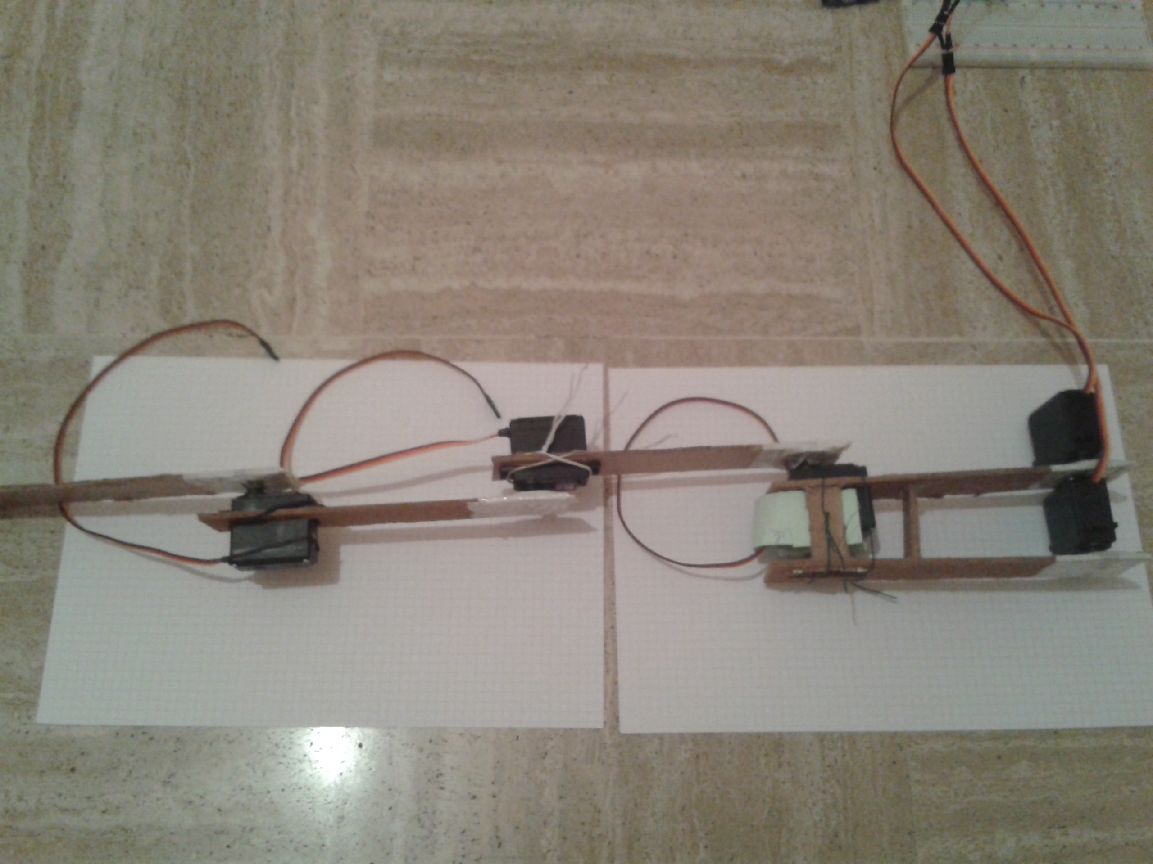

Slide 9
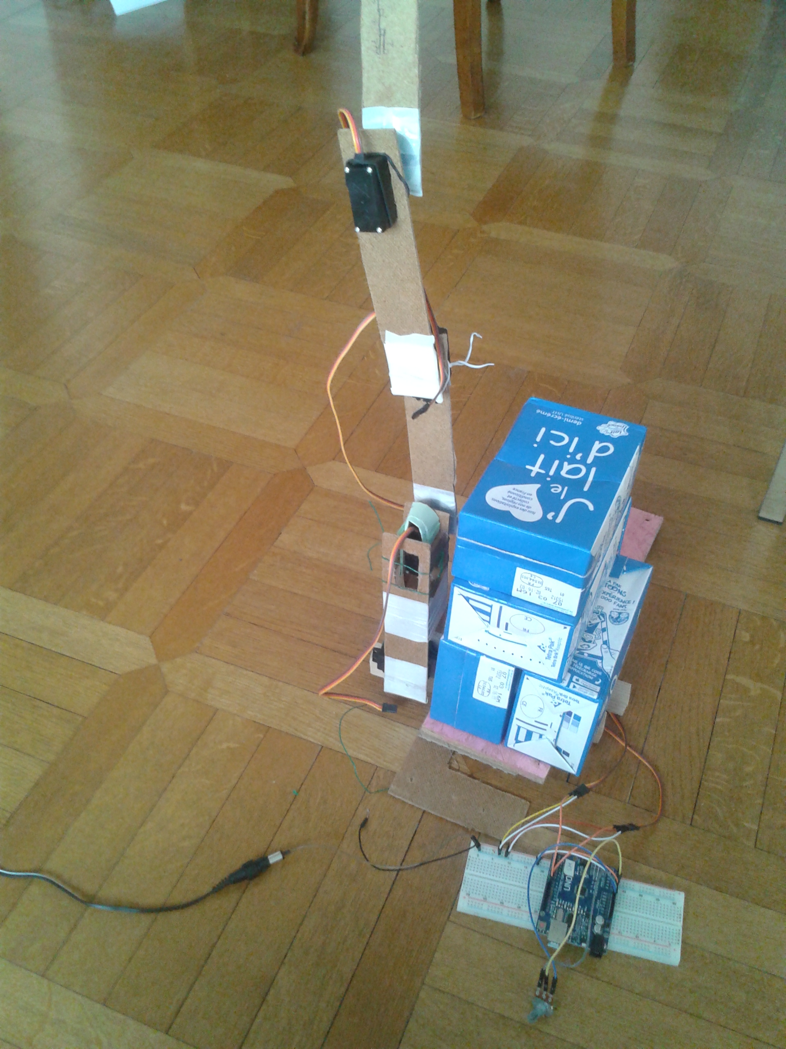

Slide 10
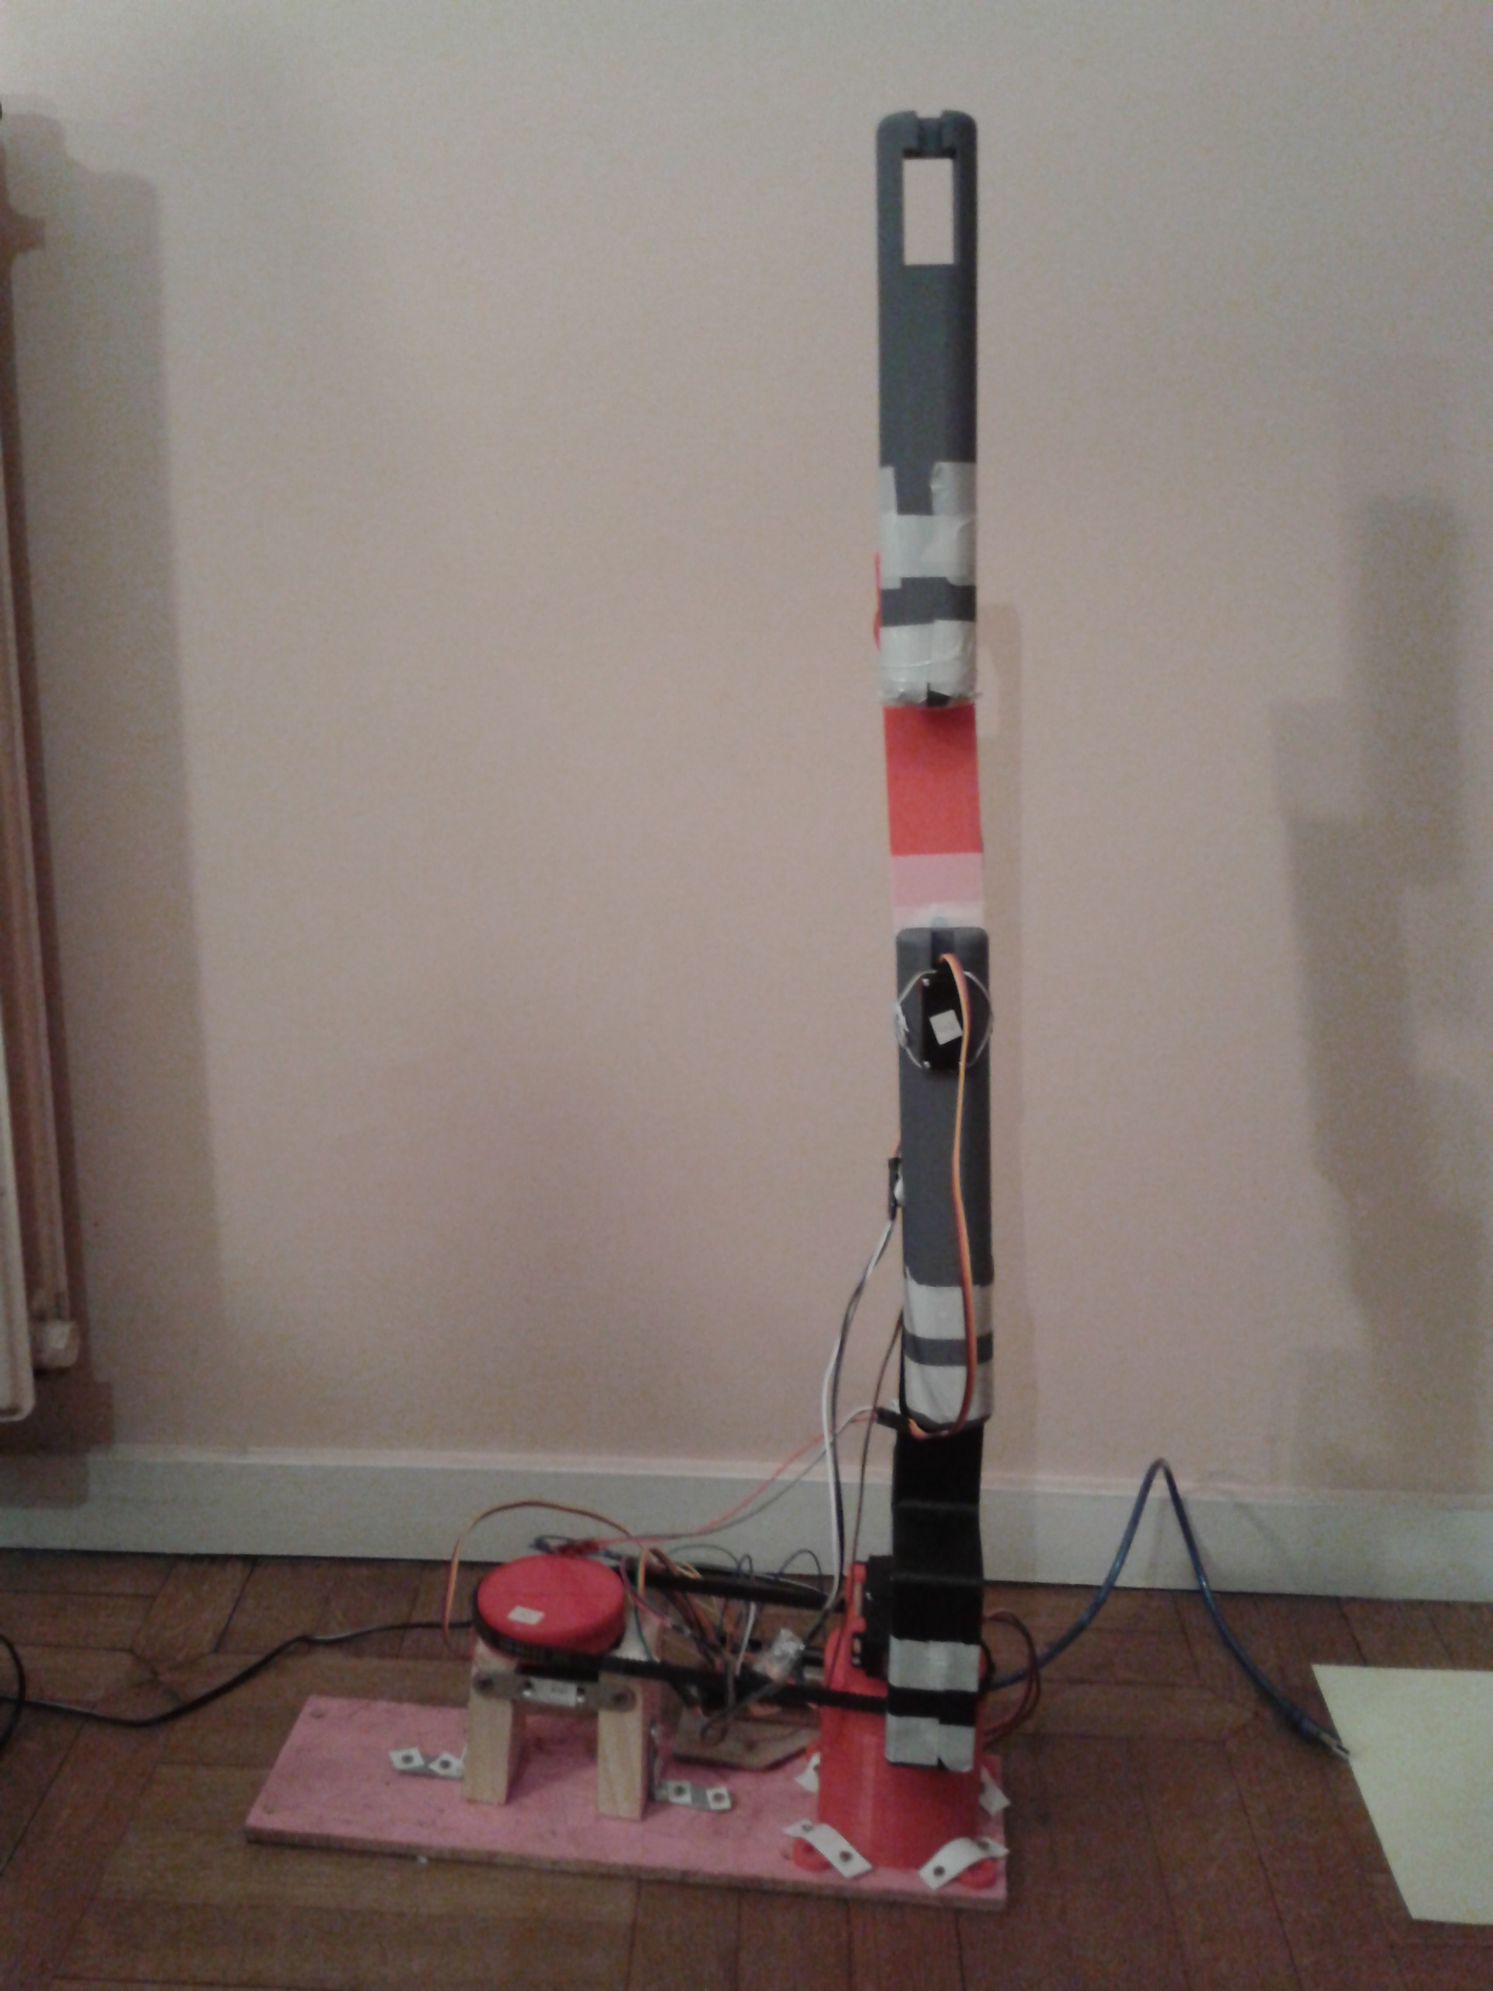

Slide 11
Vue sur le cercle de la deuxieme partie

Slide 12
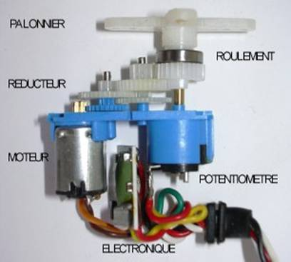
Les servomoteurs

Slide 13
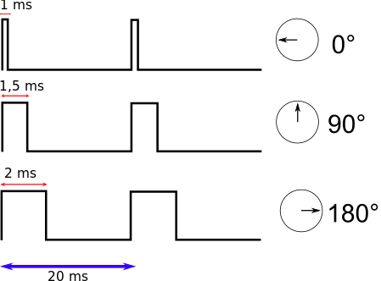

Slide 14
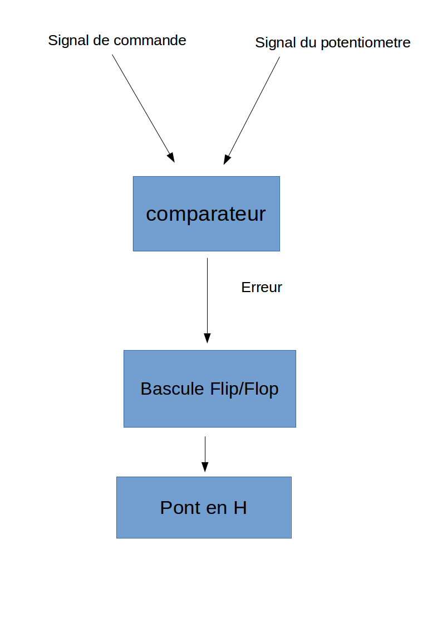

Slide 15
Vue sur le cercle de la troisieme partie

Slide 16
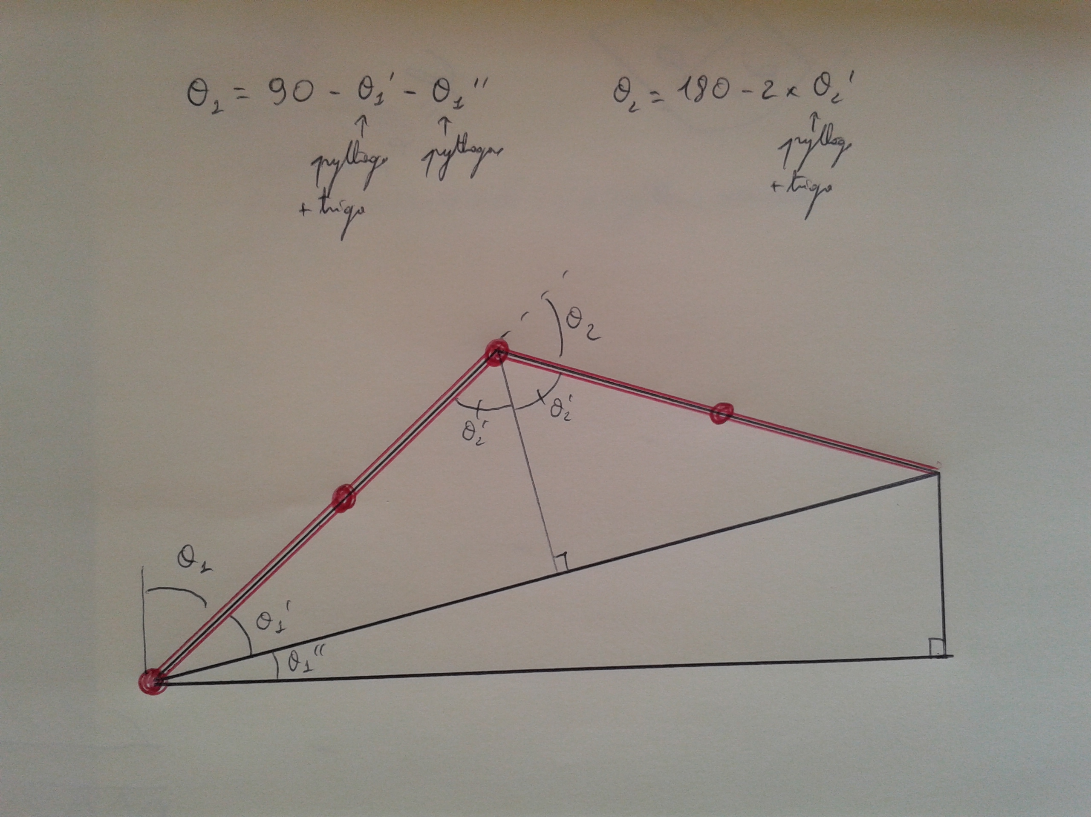
Programmation

Slide 17
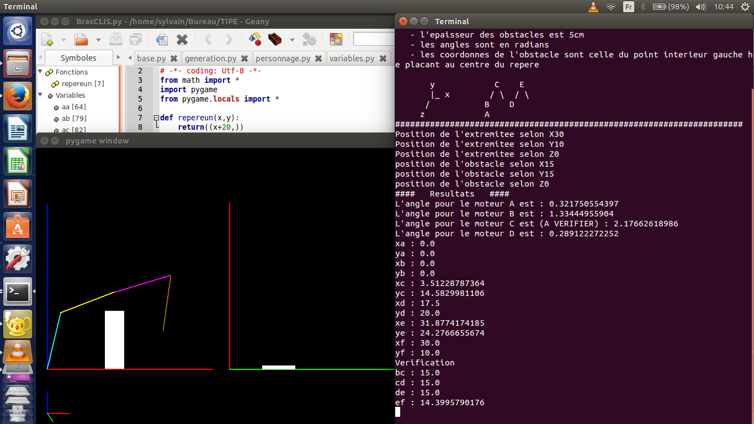

Slide 18
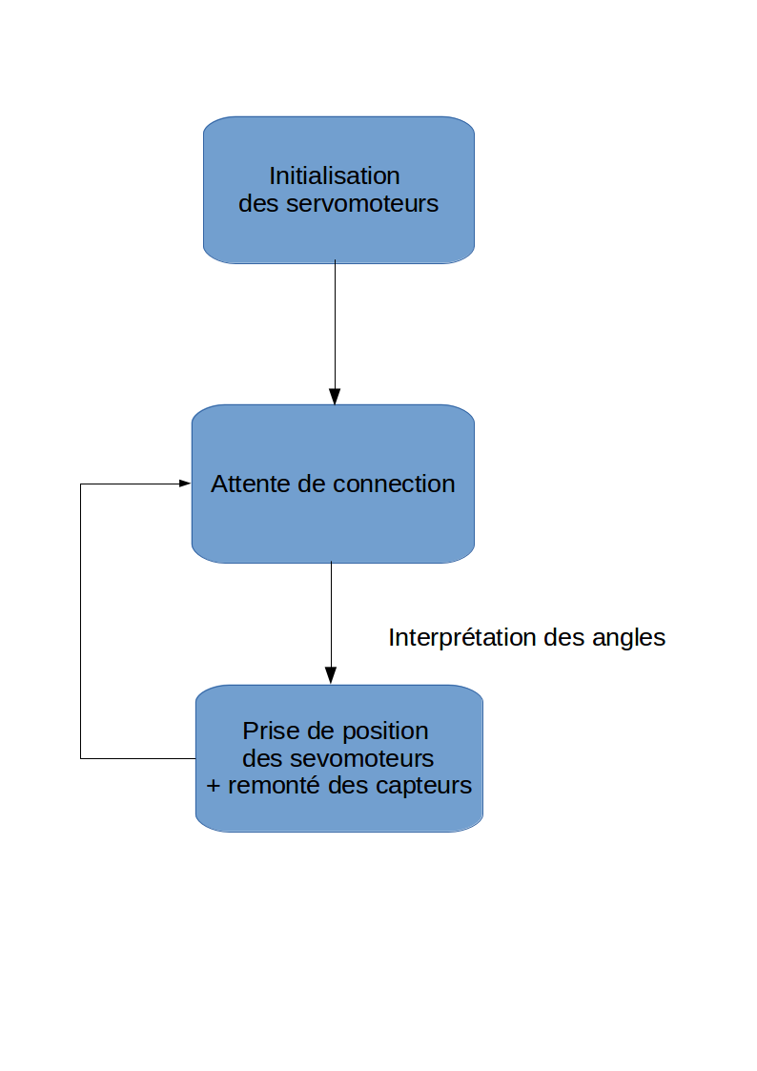
Arduino

Slide 19
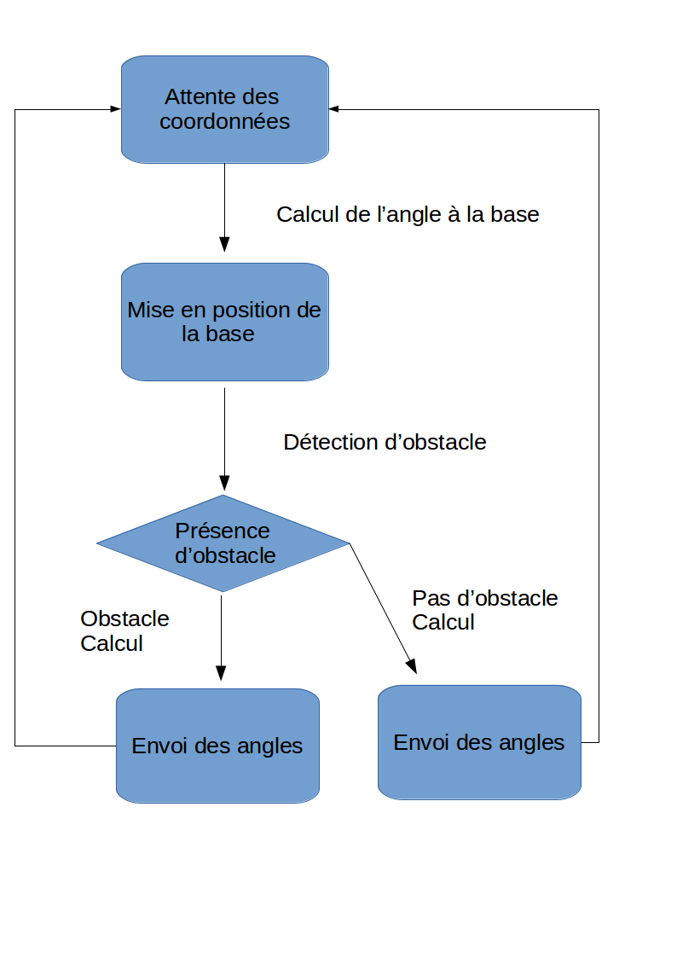
Programme Python

Slide 20
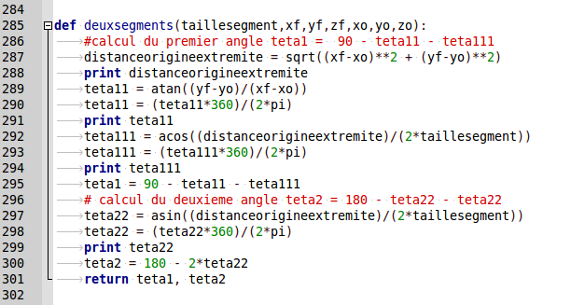

Slide 21
Le code complet est visible à l’adresse :
https://github.com/Gnu-Bricoleur/BrasRobotique

Slide 22
Parties de Pierre et Kevin

Slide 23
Conclusion
Bibliographie :
Remerciement à M.Ballouard pour son accompagnement

